Slide 1
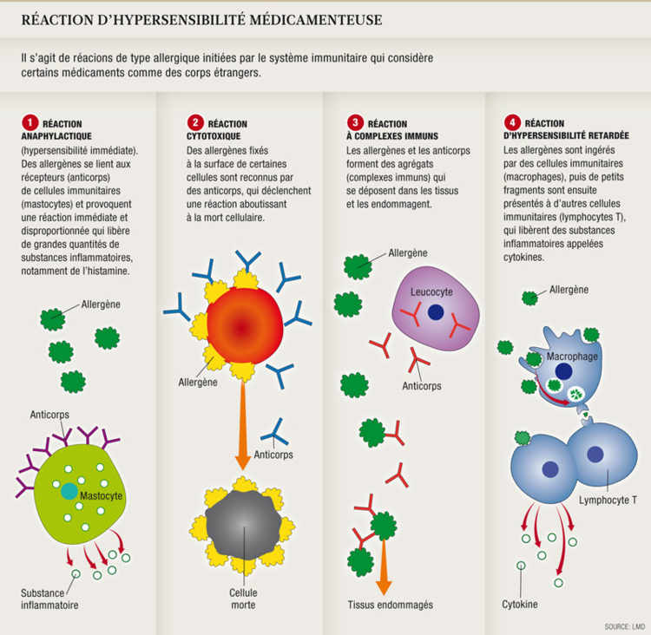
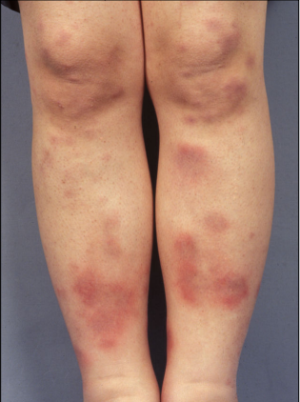
ERYTHÈME NOUEUX
Pic 20-30 ans; Adulte: H/F: 1/5 (idem chez enfants)
Facteurs déclenchants*
Idiopathique: 30-70%
Infections:
Bactériennes: Strepto A, Mycobactéries (tuberculose, lèpre), Chlamydia, Staph., E.Coli, Klesbsielles, Yersinia, Salmonella, Shigella,, Campylobacter spp., Borrelia, Brucella,…
Virales: EBV, CMV, HBV, HCV, HSV, VZV, ROR, parvovirus B19, HIV, coronavirus, ...
Fongiques
Parasitaires
S/p vaccins: DiTePerPol, BCG, hepatitis B, HPV, rage, …
Maladies systemiques: IBD, Behçet, Lupus, Reiter, coeliaquie, maladies rhumatismales, maladies auto-immunes, sarcoïdose, déficit en α1-AT, Sjögren, Reiter, Berger, Wegerner, …
Médicaments: antibiotiques, contraceptifs oraux (et grossesse), carbamazépine, IECA, inhibiteur pompe à proton, anti-leukotriene
Tumeurs: Hodgkin/non-Hodgkin, leucémies, sarcomes/carcinomes, CA pancréas…
* Importante des antécédents personnels, traitements/vaccins (derniers 15 j), origine, voyages, contacts avec animaux, anamnèse familiale
Dépôts AC autour des veinules et du tissus conjonctif → Complément, cellules inflammatoires, cytolkines, prod. de radicaux libres, TNF-α
Panniculite → Erythème Noueux
SYMPTÔMES
Nodules roses-rouges symétriques, douloureux et chauds de 1-5 cm , d’aspect brillant, sur les faces antérieurs des membres inférieurs et chevilles, avant-bras +/- cou, visage.
Arthralgies (rares), œdèmes/raideur articulaire, douleurs musculaires
Souvent associé à EF, malaises, céphalées, spt GI, etc. (selon cause sous-jacente)
NB: Pas d’atrophie cutanée ni nécrose cutanée dans l’EN!
DIAGNOSTIC DIFFÉRENTIEL:
Thrombose veineuse superficielle
Polyartérite noueuse cutanée (ulcerations cutanées)
LABORATOIRE UTILE:
FSC (GB légèrement augmentés)
VS (augmente et diminue avec le nombre de lesions)
Streptotest, ASLO (2x en 2-4 sem.)
IDR/Quantiferon, Rx thorax
Sérologies virales, bactériennes (2x en 2-4 sem.)
Recherche de bactéries, virus, parasites dans les selles (culture/PCR)
+ Tous labo en lien avec une des causes si probable: Calprotectine fécale, ASCA, ANCA, test hépatiques, LDH, urée, creatinine (biopsie, US, CT, IRM, coloscopie, etc)
TRAITEMENTS:
Traiter la cause sous-jacente
Oedèmes: bandages, sur élévation des jambs
AINS
Corticoïdes
Héparine
Iodure de potassium (effet anti IL-10 et IL-35)
Colchicine (EI : pb GI)
Dapsone (CAVE MetHb, agranulocytose)
Hydrochloroquine
PRONOSTIC :
Guérissent en 1-6 semaines (plus rapide chez enfant que adultes) en s’aplatissant puis en passant par le violet, jaune puis le brun → comme un hématome après une contusion
Récurrences rares

